Slide 1
A Semi-automatic Ontology Acquisition Method for the Semantic Web
Man Li, Xiaoyong Du, Shan Wang
Renmin University of China, Beijing
WAIM 2005
4 May 2012
SNU IDB Lab.
Hye Chan, Bae
Notes:
WAIM = Web Age Information Management
중국기반의 국제학회인듯?

Slide 2
Outline
Introduction
SOAM
Case Study
Conclusion
Discussion

Slide 3
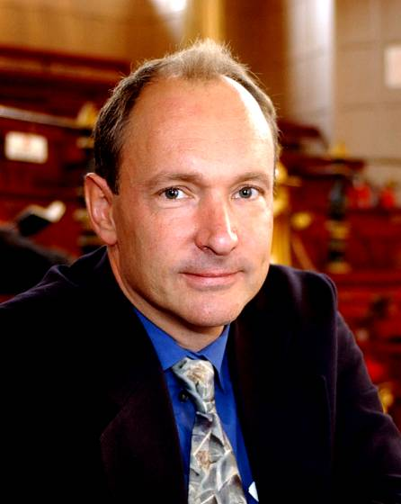

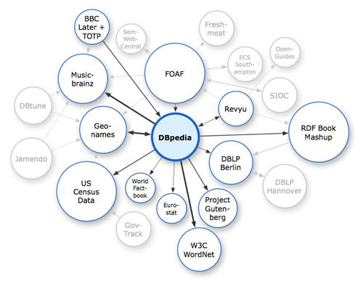
Introduction
The Semantic Web aims to add
Semantics
Better structure to the information

Slide 4
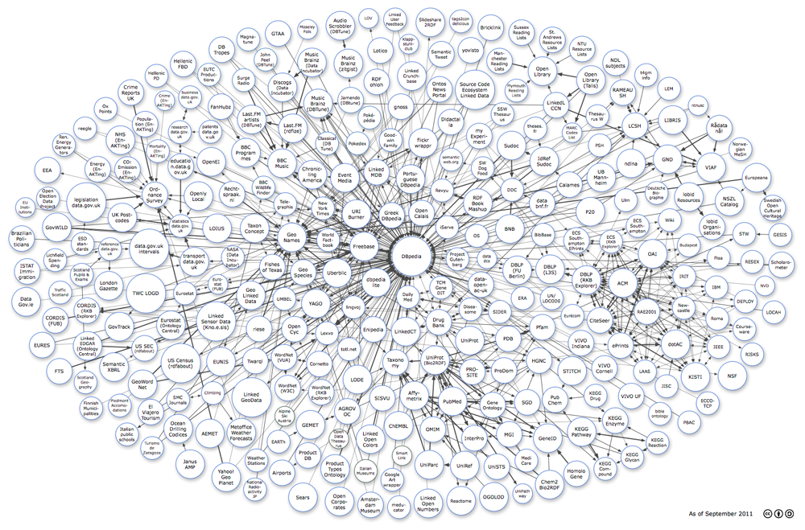
Introduction
Success of Semantic Web depends on
The proliferation of ontologies
Pay more attention to the construction of ontologies
How do I construct
the ontology?

Slide 5





Introduction
Manual development of ontologies still remains a tedious and cumbersome task
How to acquire ontology automatically or semi-automatically from existing resources?

Slide 6

Introduction
A large amount of data about various domains are organized and stored in relational database

Slide 7
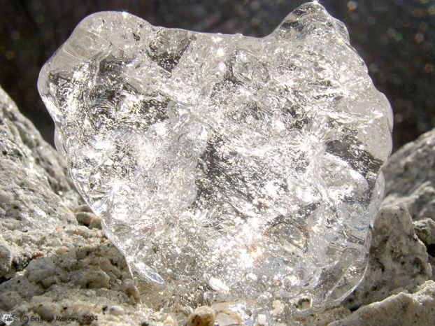

Introduction
SOAM
Semi-automatic Ontology Acquisition Method
Based on data in relational database
Balance the cooperation between user contributions and machine learning
Acquire ontology directly by using a group of rules
Refine ontology according to lexical knowledge repositories (semi-automatically)

Slide 8
SOAM overview
Step1: Capture the information about relational database schema
Step2: Acquire ontological structure according to the database schema information
Step3: Refine the obtained ontological structure
Step4: Acquire ontological instances based on refined ontological structure
Notes:
Step 1 은 reverse engineering of relational database 라는 논문을 통해서 구현될 수 있다고 함.
그래서 이 논문에서는 내용이 빠졌음.
Step 3 은 사용자로 하여금 만들어진 온톨로지 스트럭쳐를 validate하고 최종결과를 만들어냄.
이 과정은 온톨로지 스트럭쳐가 온톨로지의 backbone 역할을 하기에 당연히 필요한 과정임.
여기서 온톨로지 스트럭쳐가 변경되면 거기에 따른 cost는 커질 수 밖에 없으므로 (많은 관련된 instance에 영향을 주기 때문)
유저로 하여금 구한 온톨로지 스트럭쳐를 evaluate하고 refine하는 과정이 필요함.

Slide 9
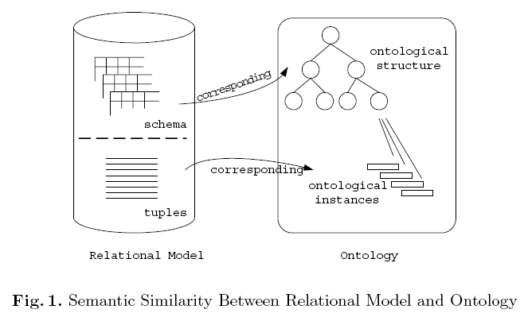
SOAM overview

Slide 10

Acquiring Ontological Structure
Prior assumption
Relational schema is at least in 3NF
We have 11 rules for acquiring ontological structure!!
Notes:
3NF가 되어야 한다는 가정이 있지만 이것이 실제로 문제가 되지는 않는다.
왜냐하면 실질적으로 많은 relational schema가 이러한 유형을 따르고 있고 그렇지 않더라도 1NF에서 3NF로 쉽게 convert하는 연구가 많이 있기 때문임.

Slide 11
Acquiring Ontological Structure Rule 1
R1
A1
A2
A3
R2
A1
A4
R3
A1
A5
A6
Equivalence
R_{i}
A1
A2
A3
A4
A5
A6
Class C_{i}
Notes:
여러 개의 relation들이 하나의 entity를 설명하기 위해 존재하는 것일 경우에, 그 정보들은 하나의 class로 합쳐져야 한다는 규칙임.
이것은 단순히 pk가 같아서 합치는 것이 아니고,
Equivalence 관계에 있는지를 체크함.
즉, R2와 R3는 R1의 A1을 참조하고 있지만 R1에 존재하는 tuple의 개수만큼 R2와 R3에도 있어야 한다는 것을 의미함.
R_{i}는 개념적으로 표현한 것임.

Slide 12
Acquiring Ontological Structure Rule 2
R_{i}
A1
A2
A3
Class C_{i}
R_{i}
A1
A2
A3
A4
R_{j}
A3
A5
A6
Notes:
pk가 1개이거나
pk가 2개 이상이되, 적어도 그 중 하나는 fk가 아니어야 한다.

Slide 13
Acquiring Ontological Structure Rule 2
R1
A1
A3
A4
R_{i}
A1
A2
Class C_{i}
R2
A2
A5
Notes:
모든 pk가 모두 fk면 그것은 relationship between relations 이기 때문에 class로 mapping 하지 않는다.

Slide 14
Acquiring Ontological Structure Rule 3
Class C_{i}
R_{i}
A1
A2
A3
R_{j}
A3
A4
A5
A3
Class C_{j}
Inclusion dependency
Notes:
하나의 attribute가 2개의 relation 사이에 reference relationship을 보인다면, 그것은 object property로 표현할 수 있음.

Slide 15
Acquiring Ontological Structure Rule 4
Class C_{i}
R_{i}
A1
A2
A3
A4
R_{j}
A2
A3
A5
has-part-of
is-part-of
Class C_{j}
Notes:
Ri의 pk가 2개 이상이고
Ri의 모든 fk가 pk에 속할 때 (이때 Ri의 fk는 Rj를 가르킨다)
is-part-of, has-part-of 의 관계를 가진다.
하나의 entity를 다른 entity의 special kind중 하나로 간주하는 것임.

Slide 16
Acquiring Ontological Structure Rule 5
R_{i}
A1
A3
A4
Class C_{i}
R_{k}
A1
A2
R_{j}
A2
A5
Class C_{j}
Notes:
하나의 relation이 2개의 relation 사이의 relationship을 표현할 때, 2개의 inverse 관계에 있는 object property를 생성함.

Slide 17
Acquiring Ontological Structure Rule 6
R_{i}
A1
A4
A5
Class C_{i}
R_{l}
A1
A2
A3
R_{j}
A2
A6
Class C_{j}
Class C_{k}
R_{k}
A3
A7
Notes:
Multi-relations 사이의 relationship을 표현하는 relation은 multiple object properties로 표현함.
(relation 개수가 n개면 n * (n-1) 개의 object properties가 생성)

Slide 18
Acquiring Ontological Structure Rule 7
Class C_{i}
R_{i}
A1
A2
A3
A1
A2
A3
Datatype property
String
String
Number
Notes:
Rule3에 의해 object property로 mapping 되지 않는다면 datatype property로 mapping 할 수 있음.
Pk와 fk로 묶여진 공통의 attribute에 대해서는 domain을 collection으로 묶어서 표현할 수 있음.
Range에 해당하는 datatype은 무엇을 쓰는 지에 대한 명시적 언급은 없으나 일반적으로 xsd(xml schema definition)의 datatype을 따르는 것으로 보임.

Slide 19
Acquiring Ontological Structure Rule 8
Class C_{i}
R_{i}
A1
A2
A3
R_{j}
A1
A4
A5
subclass-of
Class C_{i}
Inclusion dependency
Notes:
Pk에 대해서 체크를 하되 tuple의 내용을 확인해본다.
즉, Rule1이 적용되지 않고,
Ri의 pk에 대한 모든 tuple의 값에 대해서 Rj의 pk의 tuple에도 그 값이 존재한다면
(이것이 inclusion dependency)
Ri는 subclass of Rj 의 관계가 성립한다.
(Ri에 해당하는 property는 subproperty of Rj 가 성립)

Slide 20
Acquiring Ontological Structure Rule 1 (ref.)
Class C_{j}
R_{i}
A1
A2
A3
R_{j}
A1
A4
A5
R_{i}
A1
A2
A3
A4
A5
Equivalence
Notes:
Rule 8이 Rule 1과 다른 부분
Inclusion dependency와 equivalence의 차이

Slide 21
Acquiring Ontological Structure Rule 9, 10, 11
Class C_{i}
R_{i}
A1
A2
A3
A1
minCardinality=1
maxCardinality=1
NOT NULL : minCardinality = 1
UNIQUE : maxCardinality = 1
Notes:
Pk = NOT NULL + UNIQUE
Relation에서 attribute들의 constraint를 property의 cardinality로 표현함.
그림은 개념적으로 표현한 것.
Ci안에 정의된 resource A1 (attribute)의 cardinality를 restriction으로 표현

Slide 22


Refining Ontological Structures
The obtained ontological structure is coarse
Refining obtained ontology according to machine-readable
dictionaries
thesauri

Slide 23

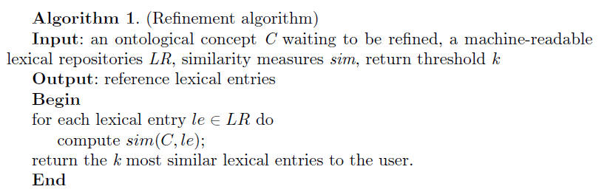
Refinement algorithm
The basic idea
A user wants to refine a concept in the ontology
The algorithm can help him find some similar lexical entries
The user can refine the concept according to the information
Concepts
k most similar
lexical entries
to REFINE

Slide 24
Similarity measures
Lexical similarity
Edit distance method is used (LSim)
Similarity in conceptual level
Considers the similarity about
Super-concepts (SupSim)
Sub-concepts (SubSim)

Slide 25
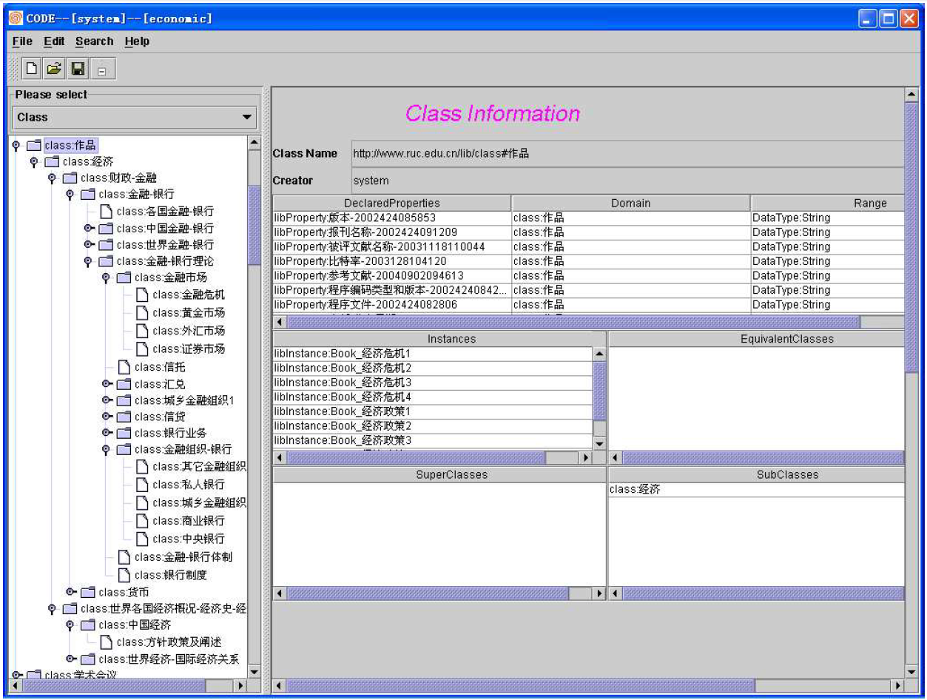
Case Study
Notes:
SOAM은 중국 Renmin University의 Semantic Web 프로젝트로 적용되었다.
Renmin University에서 RDB로 저장되어있는 digital library를 OWL ontology로 만드는 일을 진행했다.
Obtained ontology의 refinement는 Classified Chinese Library Theasurus를 기반으로 이루어졌다.
샘플 테스트로 자료들 중 economics 분야를 적용시켜보았고, 그 결과 약 900의 class와 1,100개의 property, 그리고 30,000개의 instance를 얻을 수 있었다.

Slide 26
Conclusion
Gives a semi-automatic ontology acquisition method
Based on data in relational database
Future work
Apply our approach in other domains
Do some researched on acquiring ontology from other resources
Natural language text
XML
And so on

Slide 27
Discussion
Strong point
More practical rules for real data in relational database?
Refinement using lexical repositories
Weak point
No example
Hard to understand the rules fully
Need to understand more about ontology languages
OWL

Slide 28
Thank you!!!

